Slide 1
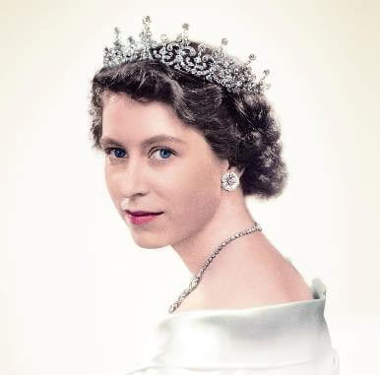
《伊丽莎白女王传》
ELIZABETH THE QUEEN
PPT读书笔记
Design By
@花生PPTer

Slide 2

【本书推荐】
1.伊丽莎白女王极具传奇性，她是当今世界上最神秘也是知名度最高的女性，她是百年来和平时期出席政府内阁会议的第一位英国君主。她25岁登基，即位六十二年，经历过种种波澜起伏，但是她一直守口如瓶，对外保持永恒的神秘。
2.本书含有不为人知的第一手资料，多幅少见的精美插图——作者是世界知名报刊杂志《纽约时报》、《名利场》的记者，同时也是著名的畅销书作家，写过多部欧美畅销的传记作品。作者与女王有多次接触，通过多次采访，并查阅了之前从未面世的文件，取得了大量的珍贵照片。
3.英国最伟大的历史学家重磅推荐——世界闻名的历史学家保罗•约翰逊强力推荐，称赞本书“将一个棘手的题材写得趣味十足、鞭辟入里、文思巧妙，是不可多得的佳作”。
摘自豆瓣网

Slide 3
她是谁？
她的生活是什么样子的？
她在工作中是怎样学会与各色人打交道？
她是怎样体验周围世界的？
她的策略是什么？
她的家庭是什么情况？
她是怎么保持均衡又维持自己的基本价值的？
她是怎样最大限度地生活在公共视线之内却又保护了自己的隐私的？
她会让位给长子查尔斯王子甚至是长孙威廉王子吗？
她是怎样在她一生中最为艰难的时期维持了君主制的安稳和活力的？
本书
导读
伊丽莎白二世的故事是围绕着一个主题展开的，那就是她如何处理着天降的大任和由此而来的生活！

Slide 4
https://www.youyedoc.com/
带着种种疑问
我们一起走进伊丽莎白的世界

Slide 5
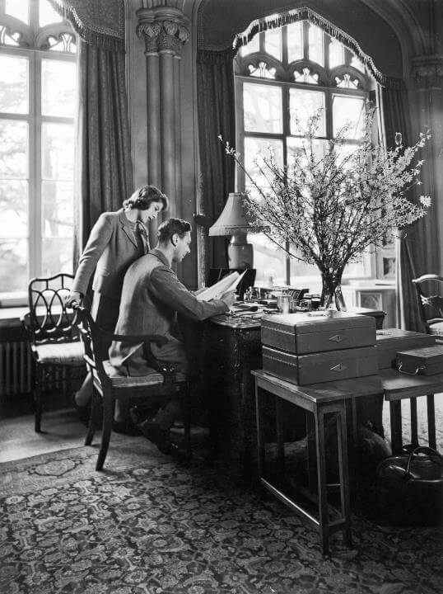
皇家教育
1926年4月21日，伊丽莎白出生。
1936年12月10日，伯父爱德华的退位，父亲意外当上了国王，伊丽莎白自然成了公主，按照世袭，也就是下一个女王，此时伊丽莎白已被指定为“准继承人”而不是“女王储”。
为了让伊丽莎白做好准备，她开始了一系列的学习、积累、培训——广泛的阅读、学习法语、宪法、读报、礼仪等等。
父亲的
毅力
勇气
责任感
自学
母亲的
言传身教
老师的
教导
慢慢的伊丽莎白由一个羞怯的小女孩
变成一位魅力十足的年轻人！

Slide 6
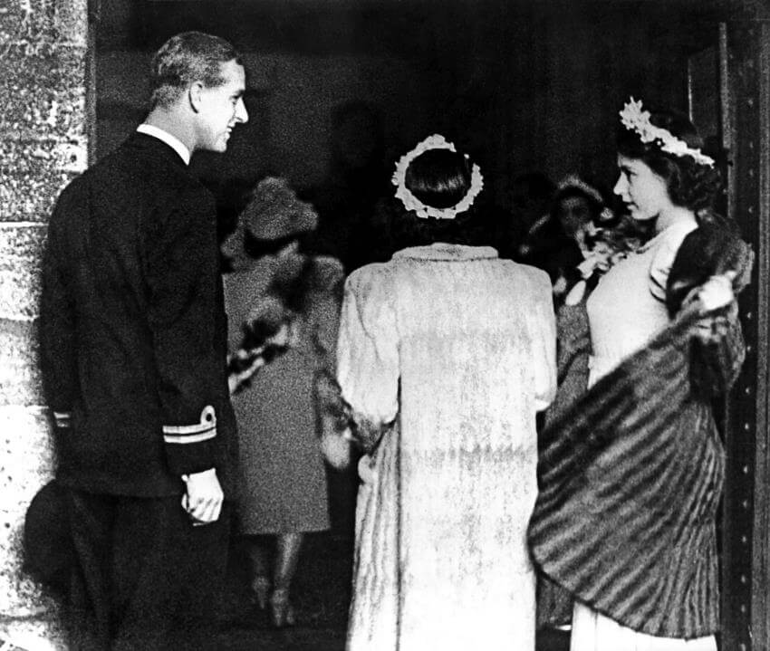
1939年，她爱上了菲利普王子，也就是她的丈夫，那时她才13岁。经过8年的时间才正式对外公布。
伊丽莎白在处理可能导致英联邦分裂的种族问题上，充分展示出了王室的传承不息、团结稳定。
菲利普也把自己的梦想与伊丽莎白融为一体，开始了美好人生之旅。
爱的历程

Slide 7
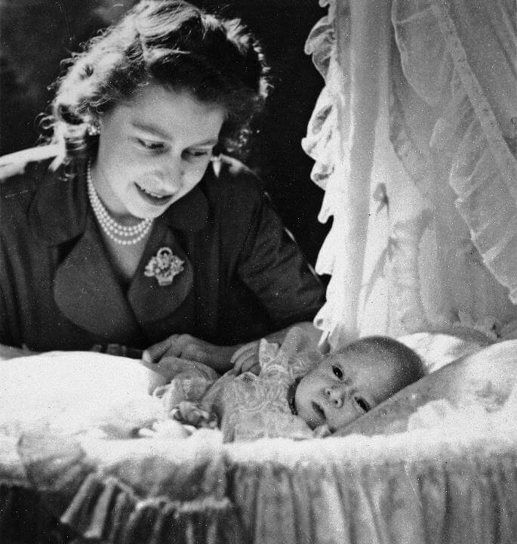
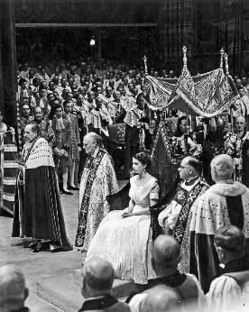
1948年11月，爱的结晶——第一位王子查尔斯诞生；
1950年8月，第二个孩子安妮·伊丽莎白·爱丽斯·路易斯出生；
1952年1月，父亲路易六世去世。
1953年6月，26岁的伊丽莎白二世在威斯敏斯特大教堂加冕受膏。
使命召唤

Slide 8
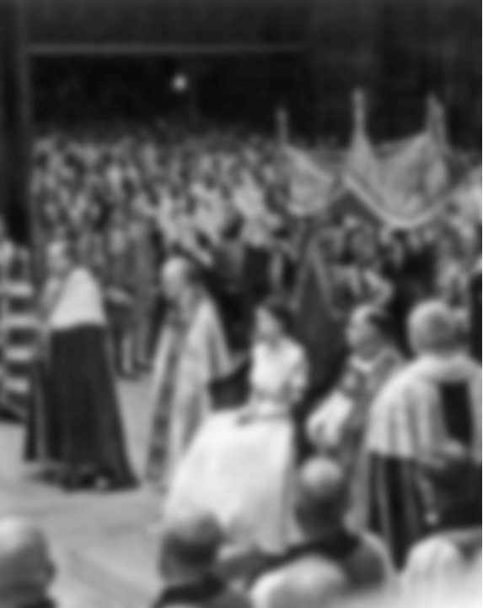

父亲路易六世的去世，重任落在了伊丽莎白的肩上。
1953年，沿用“温莎王朝”作为本朝称号。
1953年3月24日，玛丽太王太后去世。
1953年伊丽莎白加冕典礼使得英国的团队和凝聚力达到了空前的高度。
准备好了吗？

Slide 9
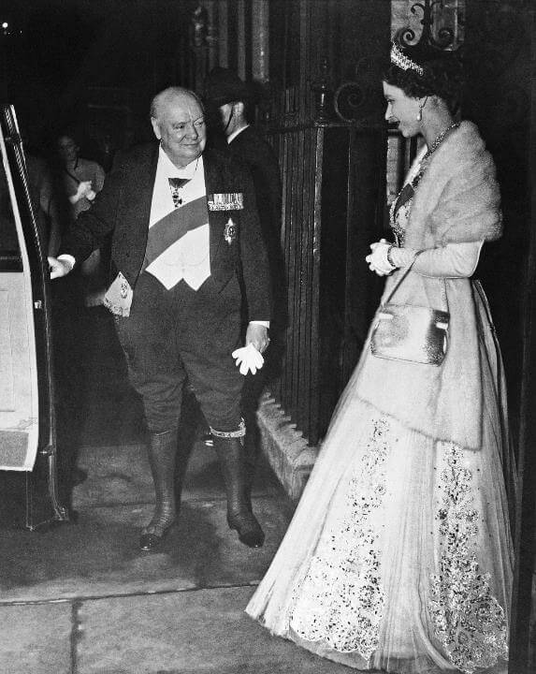
5个月的时间访问联邦成员国，共计43000英里。
首位环游地球的英国君主，也得到了联邦成员国的认可。
29个海外领土和殖民地都将伊丽莎白视为国家元首。
在政党领袖的选择山，使得“新伊丽莎白时代”的幻想在指责声讨中暗淡了下来。
国家事务

Slide 10
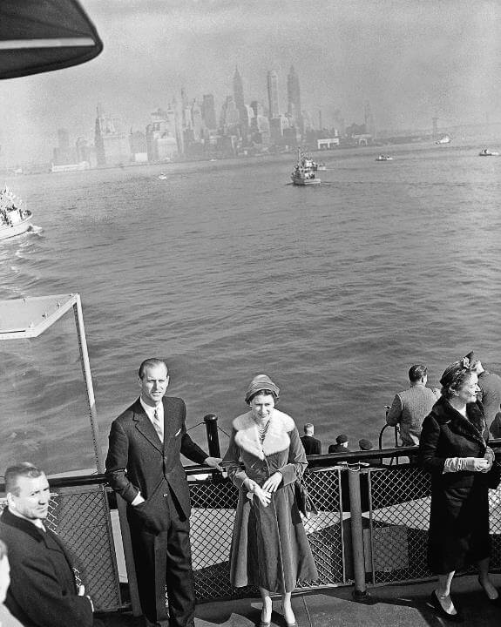
录制电视节目
苏伊士危机，媒体报纸的质疑与炮轰···
伊丽莎白在圣诞电视直播致辞给予了有力的反击。
电视直播的被允许引入，不仅适应了时代的发展，同时为宣传王室起到了很好的帮助。
1960年2月19日，伊丽莎白的第二个儿子安德鲁出生。

Slide 11
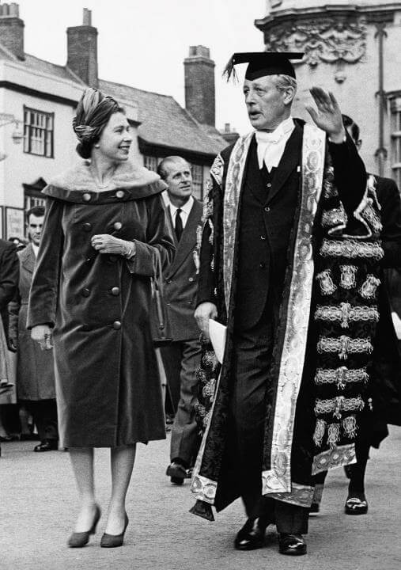
新的开始
1960年5月6日，妹妹玛格丽大婚
1964年3月10日，迎来第四个孩子的出生
对加纳国的访问，使加纳国从美联邦分离的风险大大降低，同时也更好的树立了女王的地位！

Slide 12
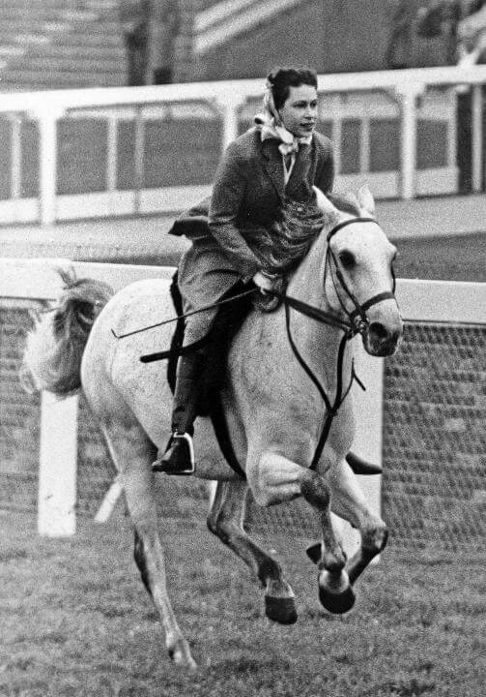
远离喧嚣
1965年1月24日，丘吉尔去世
随着女王步入中年，马成为了她热情所在和“心灵港湾”

Slide 13
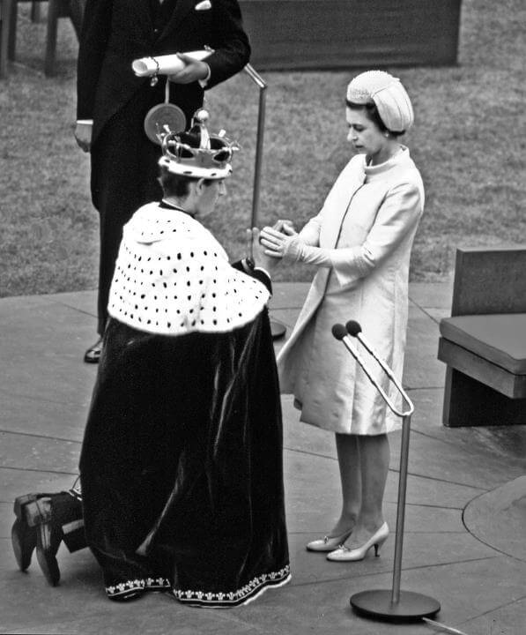
《英国王室》纪录片的拍摄，让人们更加全面深入的了解伊丽莎白和王室。
面纱初解

Slide 14
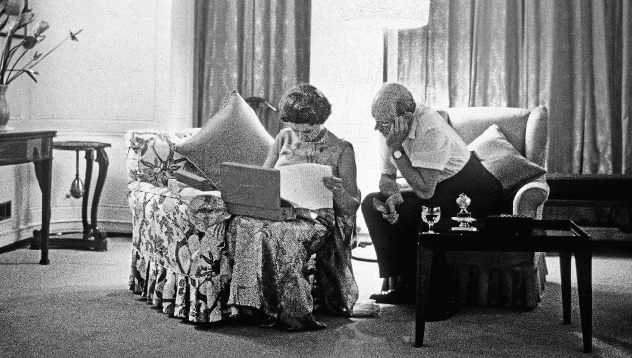
小插曲：她的建议“很可靠、很实际、也很睿智”。还有一个雷打不动的规矩是不要重复女王说明白的话。
英国经济的不景气，通货膨胀，王室年俸面临着很大压力！
无声的沉默

Slide 15
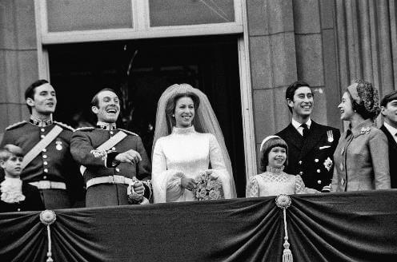
1974年3月20日，安妮公主和丈夫遭受一起恐怖的枪击案，安妮公主的无畏和坚决令人难以置信！
1975年初，女王的挚友、完美助理帕特里克去世。
就不！

Slide 16
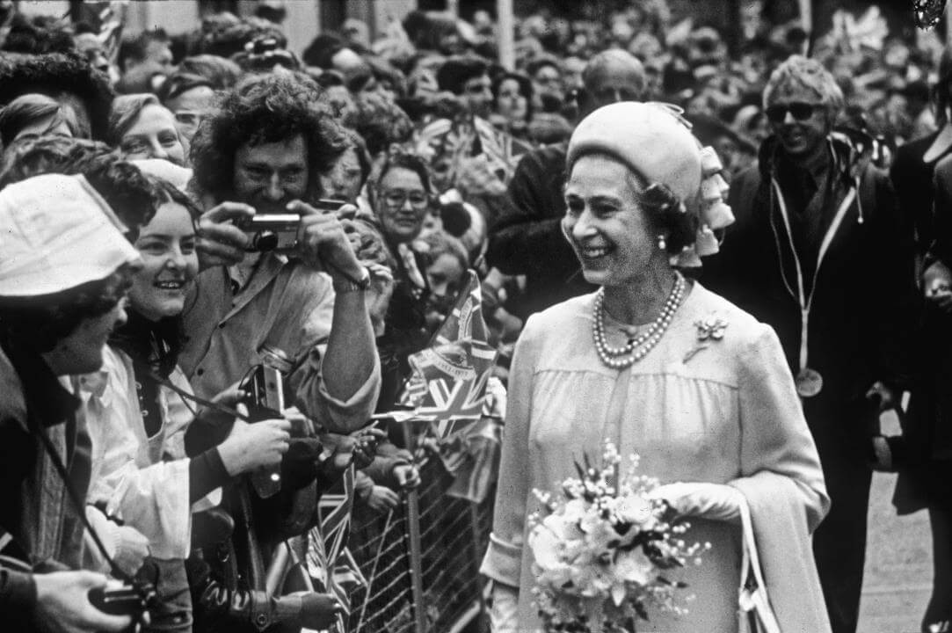
1977年，在伊丽莎白二世登基25周年庆典活动中，女王头戴一顶饰有25朵编织花的帽子与前来向她表示祝贺的人们会面。
女王重申了21岁生日时所做的终生为国家效力的誓言，“最初立下这个誓言时，我尚小，阅历尚浅，但我从不后悔，也不实验”
感受人们的爱戴

Slide 17
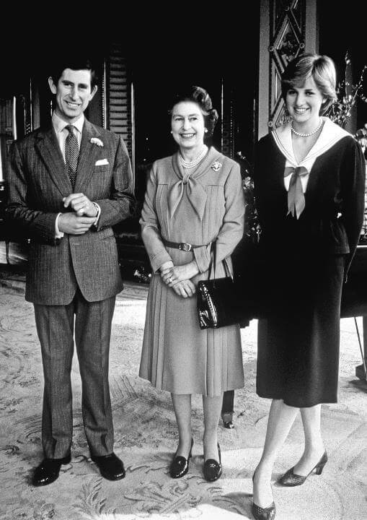
本章节更多的讲述了
长子查尔斯与戴安娜的婚姻经历···
铁娘子与英国玫瑰

Slide 18
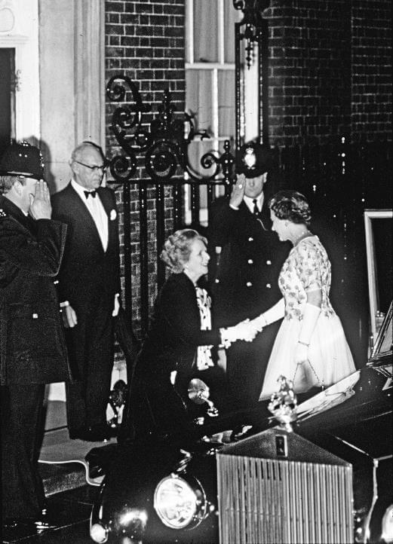
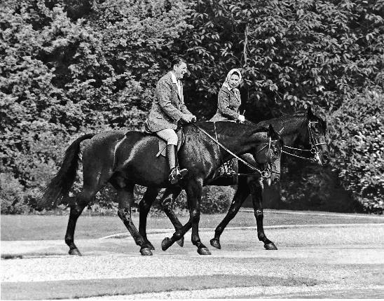
1982年6月，经过精心安排，女王与美国总统里根在温莎家庭公园里一同骑马
1985年12月，玛格丽特·撒切尔首相在唐宁街10号向女王行屈膝礼。
极特殊关系

Slide 19
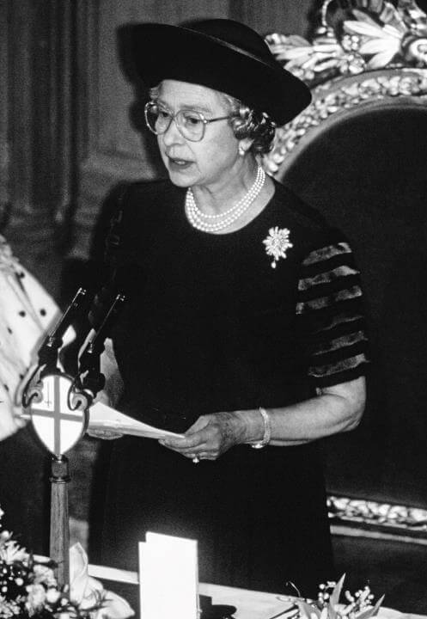
1992年11月，伊丽莎白二世发表“多灾之年”演讲，就近期王室的麻烦事表态！
审查····只有在亲切、幽默、互谅的基础上才能有效
儿女的家庭危机
多灾之年

Slide 20
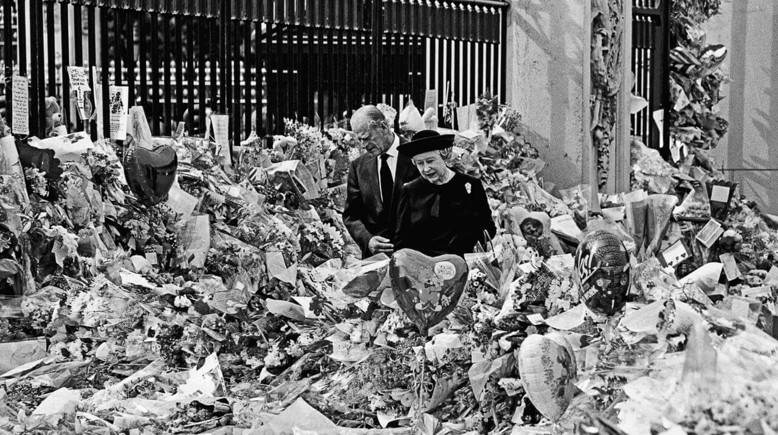
悲剧与传统
1997年9月，白金汉宫门前。女王与菲利普亲王走在数千束献给已故王妃戴安娜的鲜花中···

Slide 21
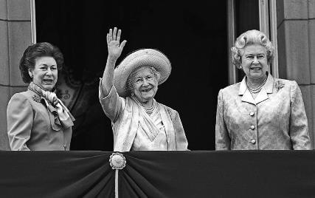
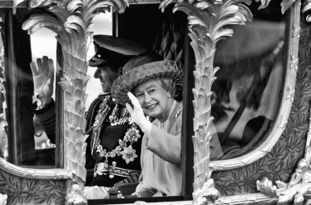
爱与悲痛
1997年10月20日，伊丽莎白与菲利普的金婚纪念日；
1997年12月11日，不列颠尼亚号退役；
2000年8月4日，王太后的百岁生日；
2002年3月30日，王太后去世。

Slide 22
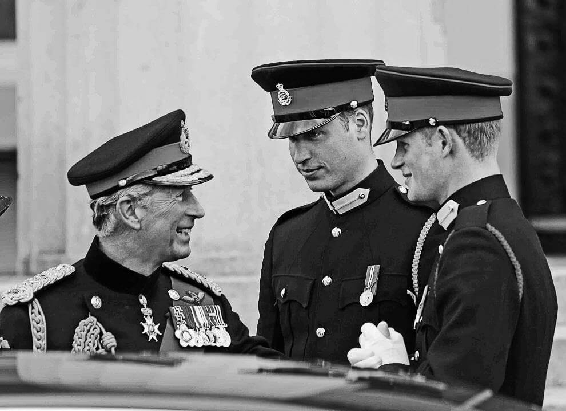
一颗军人的心
2006年4月12日，查尔斯亲王与两个儿子——王位第二第三顺位继承人威廉王子、哈里王子在一起。

Slide 23
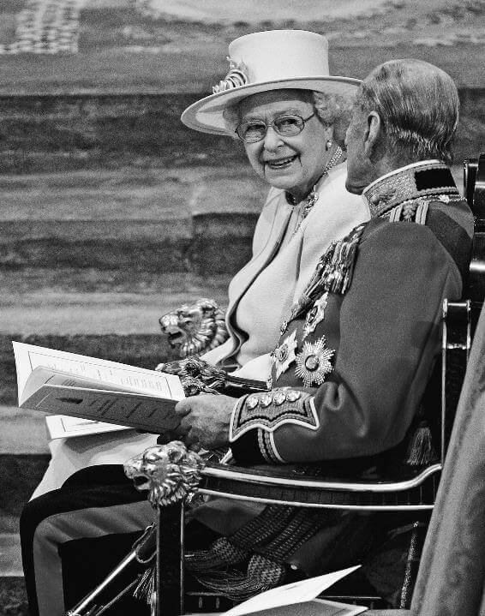
迄今为止，英国历史上唯一一个在位时间超过60年的国王就是维多利亚女王。在位时间共63年零216天，而这个纪录到2015年9月就会被伊丽莎白二世打破！
女王万岁

Slide 24
本书中通过更多的实例来表烘托伊丽莎白为人处事、政治头脑、高超交际、应变能力等···
建议通过书中的实际案例来加以体会，以上的只是摘录了其中的一些重要历史片段、镜头···

Slide 25
爱创意·爱分享·爱生活
再不努力就掉队了
我是花生

